Slide 1


智融专网中
流量混淆传输机制
的设计与实现
答辩人：索瑞祥
指导老师：董平
学号：22120122
答辩时间：7.3
Notes:
各位老师们，下午好，我叫索瑞祥，指导老师是董平教授，我的毕设题目是智融专网中流量混淆传输机制的设计与实现。

Slide 2
01
研究背景及意义
目 录
02
研究方案设计
contents
03
课题研究进度
04
后续的工作安排
Notes:
我将从以下的这四个方面展开我今天的答辩。

Slide 3

01
研究背景及意义
Research background and significance
Notes:
第一部分是研究的背景和意义

Slide 4
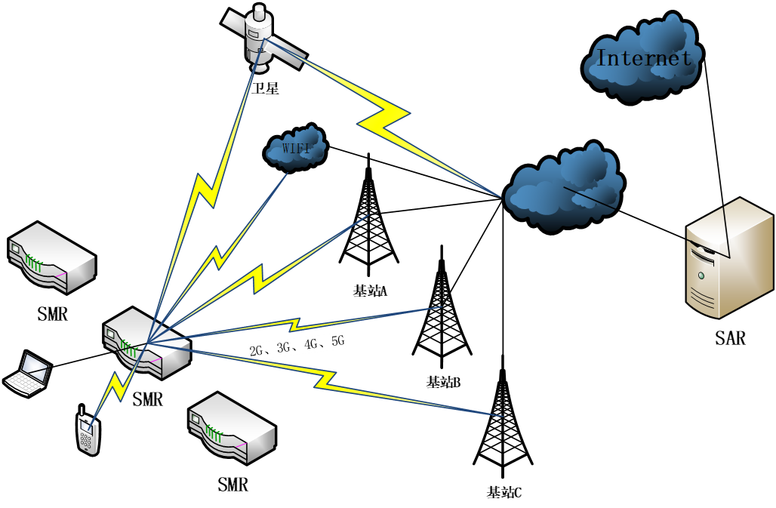
研究背景及意义
智融网络作为一种公专网结合的网络架构，整体的网络类似于星型拓扑，智慧聚合路由器作为中枢节点，可以与多个智慧移动接入路由器进行双向通信，智慧聚合路由器的安全性需要得到保证。
智融专网需要在传输过程中保护通信双方的通信关系，这是本文需要研究的重点。
Notes:
智融网络作为一种公专网结合的网络架构，智融专网整体的网络类似于星型拓扑，智慧聚合路由器作为中枢节点，可以与多个智慧移动接入路由器进行双向通信，智慧聚合路由器的安全性需要得到保证。其次，智融专网也需要在传输过程中保护通信双方的通信关系。

Slide 5
研究背景及意义
智融网络中基于公网传输机制为专网资源带来了严重安全威胁。
以“灵活机动、安全”为目标，结合公专网部署机动通信专用网络核心骨干网。
流量混淆传输机制基于自主标识混淆路由器（SOR）节点实现真实传输路径隐藏和公专网结合点网络设备保护，
SOR混淆网络作为一种区域子节点网络的重要实现，是机动通信专网中的重要一环。
SOR混淆网络部署示意图
Notes:
正因为智融网络的公专网结合的特性，传统的电信大网为其传输的专网资源带来了威胁。
为应对上述的威胁，我们提出以“灵活机动、安全”为目标，结合公专网部署机动通信专用网络核心骨干网。
流量混淆传输机制基于自主标识混淆路由器（SOR）节点实现真实传输路径隐藏和结合点网络设备保护，左图是混淆网络部署的一个示意图。

Slide 6

02
研究方案设计
Research status and content
Notes:
第二部分是研究现状和内容

Slide 7
研究方案设计
将基于公网的传输替换为增加sor的传输通道，增加对比图。
流量混淆传输需要做解题，并改造类似上述的网络拓扑
Notes:
根据路径选取者的不同，重路由机制可以分为两种 (1)基于源路由方式的重路由机制，即重路由路径上中间节点的选择由通信的发起者执行，构建一条混淆传输的安全信道。(2）混合路由方式的重路由机制。本文选择基于源路由方式的重路由机制，为了在混淆网络中保护智慧聚合路由器。

Slide 8
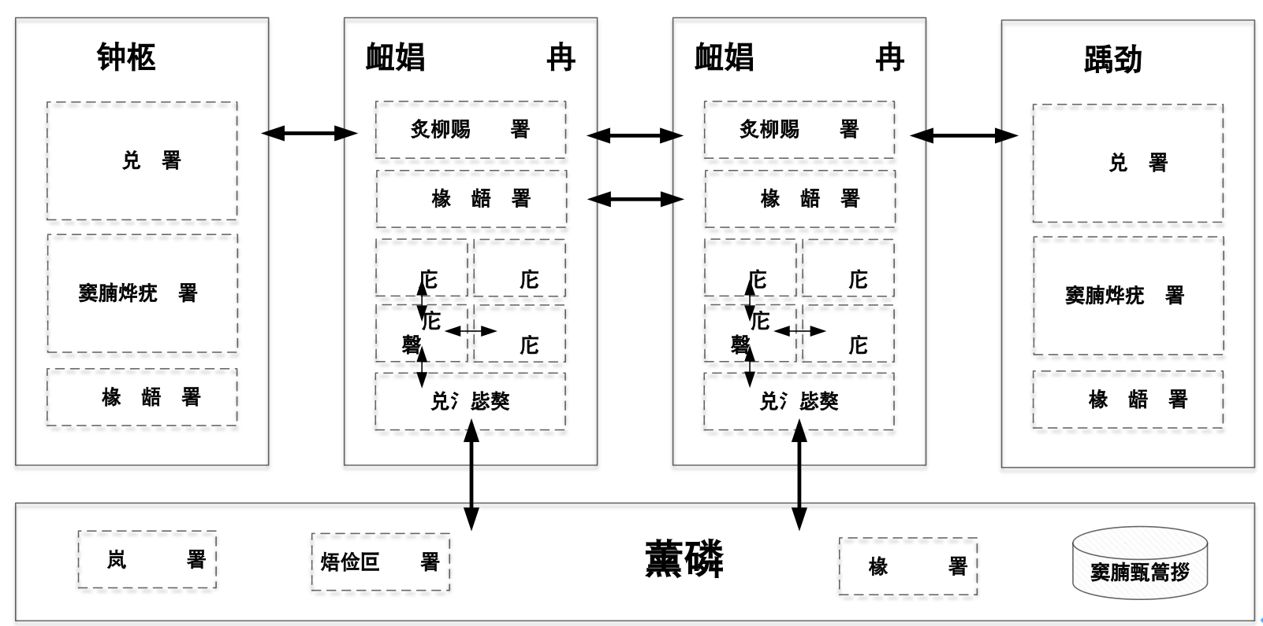
研究方案设计
实际设计的模块
Notes:
整个按需分域管控机制分为四个模块。首先对智融网络的数据报文传输做了一定的规范，设计了自己的协议；其次，题目的特点就是按需分域，所以对分域进行了相关的业务设计；接着，管控机制需要具备网管的基本功能，设计了信息收集模块，用于监控；最后，由于局端服务器在去年收到大量境外数据包访问而导致瘫痪，所欲对整个机制做了安全防护，以保证其正常运行。

Slide 9

03
课题研究进度
Difficulties and completed tasks
Notes:
第三部分是难点和解决方案

Slide 10
课题研究进度
模块1:定向传输模块 （两种方案对比。 效果图 代理机制的具体实现-修改之前的流程图）
模块2:路径管理模块 （节点信息搜集-补充材料。 grpc上报-补充材料 遗传算法公式+流程图 效果对比+实际选出的节点顺序）
模块3:鉴权认证模块 （流量混淆机制的设计图+效果图。 鉴权相关需要额外找材料）
模块4:控制展示模块 （节点状态管理—截取效果图 可视化机制+效果 一些数据结构？） 每个2页吧，最好加上效果图（1）
Notes:
目前已经搭建好虚拟机测试环境，一共20台虚拟机设备。已经对比设计了3种重定向机制，第一种是基于多线程的重定向传输，第二种是基于异步编程的重定向传输
第三种是基于事件驱动的重定向传输 ，它的优势是适用于高并发场景，通过事件通知机制，在有数据可读或可写时才会唤醒相应的处理。

Slide 11
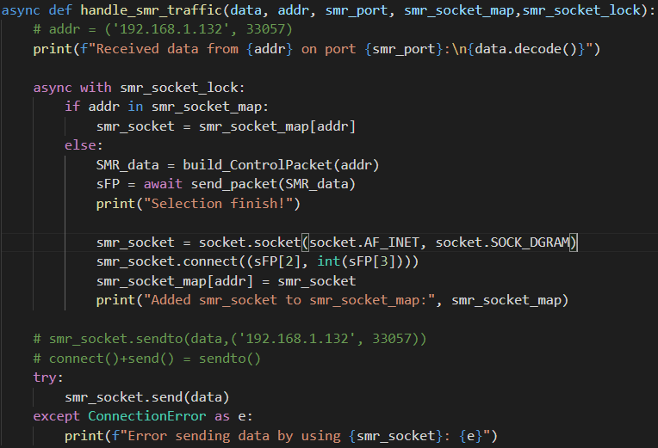
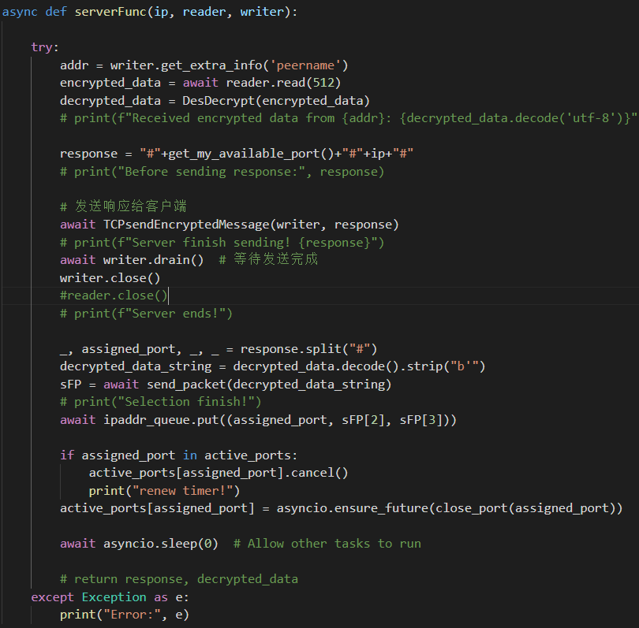
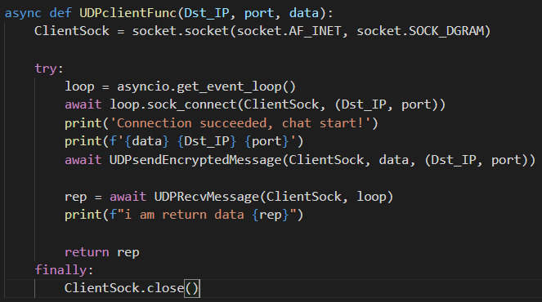
难点和已完成工作
已完成的部分工作
基于异步编程的重定向传输中的部分截图（python）
Notes:
上述是基于python实现的异步编程的重定向传输的实现，但是因为python语言处理较慢，丢包率比较高。

Slide 12
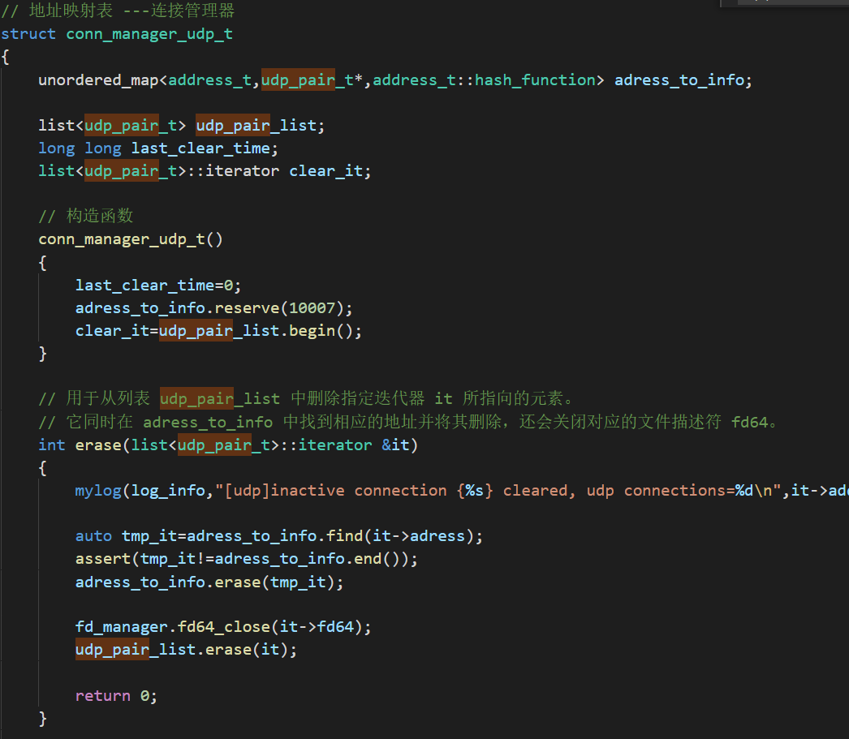
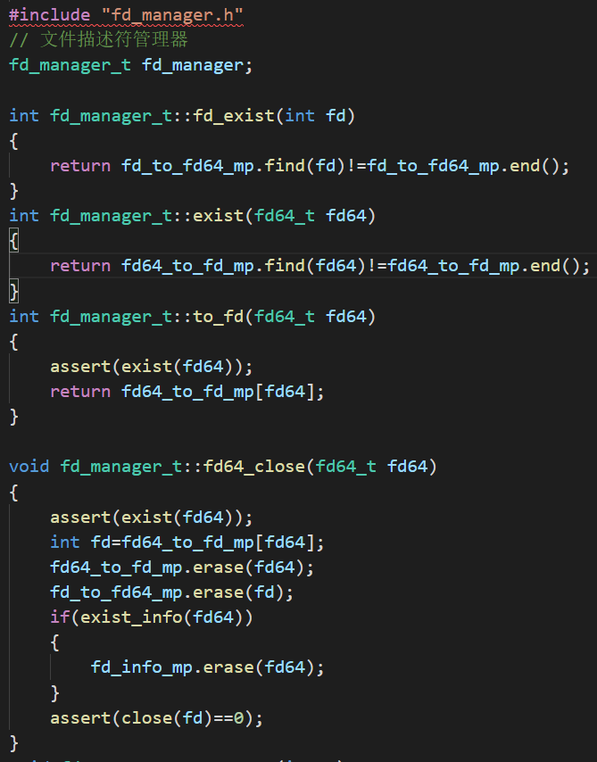
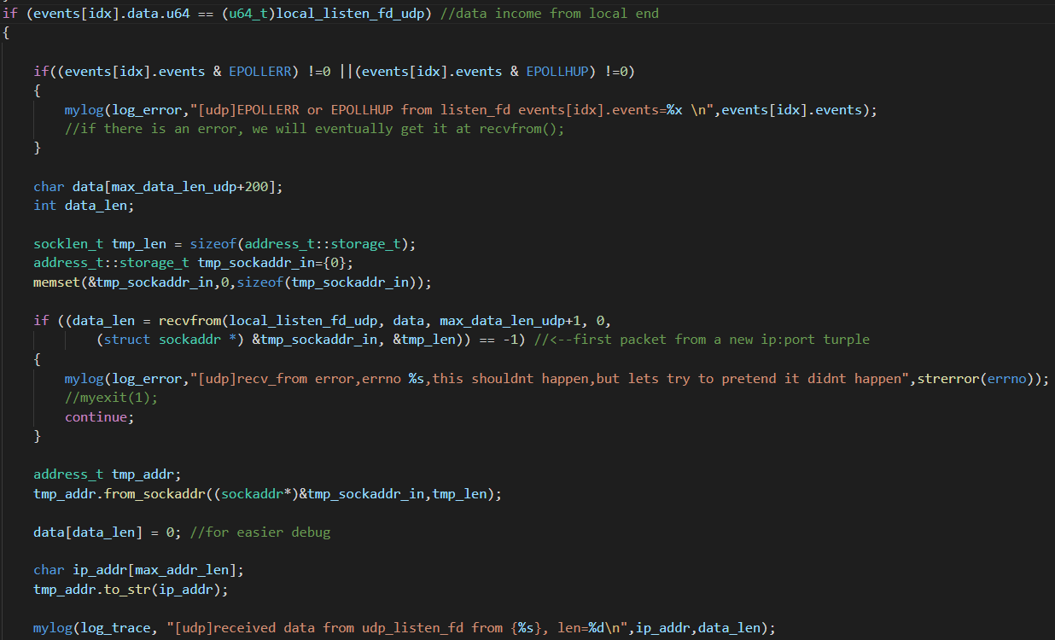
难点和已完成工作
已完成的部分工作
基于事件驱动的重定向传输中的部分截图（c++）
Notes:
上述是基于c++实现的事件驱动的重定向传输的实现。

Slide 13
难点和已完成工作
已完成的部分工作
基于事件驱动设计重定向的传输机制，追求高带宽下的低丢包低抖动。
 | 直接转发时200M带宽测试 | 代理转发两跳时200M带宽测试 | 代理转发两跳时200M带宽理论值
平均丢包率 | 0.27% | 0.845% | 0.808%
平均抖动 | 0.1067ms | 0.1849ms
直接转发时流量传输拓扑图
代理转发两跳时流量传输拓扑图
Notes:
本页就是基于事件驱动的重定向传输的效果测试。从上表结合上图可以看出，200M带宽测试时，代理转发两跳的实际平均丢包率和理论上的平均丢包率相差较小，当前的传输机制性能较好。

Slide 14
难点和已完成工作
难点一：路径混淆传输的设计
确定混淆度的评价指标
明确混淆度的评价指标，选择最适合的指标来评价当前智融网络中的节点的混淆度。
对比多种路径规划方案
通过大量的对比路径规划方案，优化设计一种高混淆的路径规划方案。
Notes:
下面将介绍本方案中面临的几个难点和相应的已完成工作。
首先第一个难点就是路径混淆传输的设计。首先我们要确定什么是高混淆度，所以要先明确混淆度的评价指标。再通过大量的对比路径规划的方案，设计一种高混淆的路劲规划方案。

Slide 15
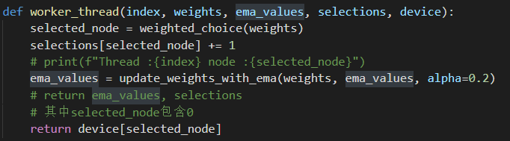
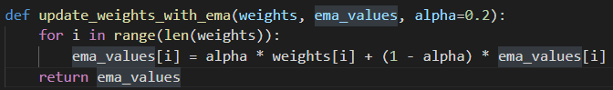
难点和已完成工作
难点一：路径混淆传输的设计
已完成的工作
引入熵来判定当前系统的混淆度，为了简化模型，每个节点被选概率均等时系统熵最大。
指数加权移动平均混淆饼状图
Notes:
当前我们引入熵来判定当前系统的混淆度，为了简化模型，每个节点被选概率均等时系统熵最大。右侧的饼状图是指数加权移动平均算法的实现，目前仅实现了这样一种方案。

Slide 16
难点和已完成工作
难点二：针对专网流量的流量混淆策略
智融专网中的流量含有标识映射，和公网中的常规流量有所区别。为使智慧移动接入路由器和智慧聚合路由器不受传输通道变化的影响，且混淆真实的通信关系。本文设计了一种基于源地址的重路由的流量混淆策略。
Notes:
难点二要针对专网流量做特殊的流量混淆策略
智融专网中的流量含有标识映射，和公网中的常规流量有所区别。为使智慧移动接入路由器和智慧聚合路由器不受传输通道变化的影响，且混淆真实的通信关系。本文设计了一种基于源地址的重路由的流量混淆策略。

Slide 17
难点和已完成工作
已完成的工作
通过对业务数据的叠加封装，使其匹配原有的数据通信方式，并实现对智慧聚合路由器的保护。
业务流量传输拓扑图
叠加封装示意图
Notes:
对原有业务流量使用随机化方法处理，通过对其叠加封装，使其匹配原有的智融专网数据通信方式，并实现对通信关系的保护。

Slide 18

04
后续的工作安排
Follow-up work arrangements

Slide 19
后续的工作安排
第一阶段：开题，搜集并整理当下课题研究方向的现状，确定课题的整体研究内容与设计方案；
第二阶段：设计并优化业务流量混淆方案和重定向混淆传输方案；
第三阶段：在固定节点的流量混淆传输的基础上，增加路径规划机制的算法设计，实现一种安全高效动态的混淆传输机制。
第四阶段：在实际项目环境下对方案进行可靠性测试，根据测试的结果和数据，对算法进行调整和优化。
第五阶段：整理测试数据并分析测试结果，撰写论文。

Slide 20

恳请老师批评指正
答辩人：索瑞祥
指导老师：董平
学号：22120122
答辩时间：10.24

